Slide 1
Java’da Soyutlama (“Abstraction”) Arayüz (“Interfaces”) Kalıtım (“Inheritance”) Kapsülleme (“Encapsulation”) Çok-biçimlilik (“Polymorphism”)

Slide 2
Soyutlama (“Abstraction”)

Slide 3
Soyut (“Abstract”) Sınıf
Alt sınıfların ortak özelliklerini ve işlevlerini taşıyan bir üst sınıf oluşturmak istersek ve gerçek dünyada bu sınıftan bir nesne yoksa, üst sınıfı soyut sınıf” olarak tanımlarız.
 Örnek: “Memeli” sınıfından direkt bir nesne oluşturulmaz; ancak alt sınıfları tanımlanarak onlardan nesneler oluşturulur.
Soyut sınıfın yöntemlerini, alt-sınıfları tarafından üzerine yazılmak üzere, sadece şablon olarak tanımlayıp içlerini boş bırakabiliriz veya soyut yöntem (“abstract method”) olarak tanımlayabiliriz.
 Çağıran sınıflar için arayüz oluşturur.
 Alt sınıflar üzerine yazarak işlevlerini tanımlar.
“

Slide 4
UML’de Soyut (“Abstract”) Sınıf
 Gerçekte nesnesi olmayan bir sınıf, kalıtım ağacında “abstract” (soyut) olarak tanımlanır.
 Sınıf ismi yatık (“italic”) yazılır
 Yeniden kullanma (“reuse”) amaçlı
 Üzerine yazma için şablon
Şekil
merkez
taşı() büyüt()
“Abstract” (soyut) sınıf
göster()
Dikdörtgen köşe
Çember yarıçap
Çokgen noktalar
göster()

Slide 5



Soyutlama (“Abstraction): Örnek – 1
public abstract class Sekil {
Sekil
cevre() alan()
Somut yöntemler (“concrete
”
public int cevre() {
// üzerine yazılacak return 0;
}
Dikdortgen boy : int en : int
EsUcgen kenar : int
public int alan() {
// üzerine yazılacak return 0;
}
}
Cember yaricap : int
yukseklik : int
public abstract class Sekil {
Soyut yöntemler (“abstract methods”)
public abstract int cevre();
VEYA ;
public abstract int alan();
}

Slide 6



Soyutlama (“Abstraction): Örnek – 1 (devam)
public class Dikdortgen extends Sekil {
private int boy; private int en; public int cevre() {
return (2 * (boy + en));
}
public int alan() {
return (boy * en);
}
Sekil
cevre() alan()
Dikdortgen
EsUcgen
}
boy : int en : int
Cember
kenar : int yukseklik : int
yaricap : int

Slide 7



Soyutlama (“Abstraction): Örnek – 1 (devam)
public class Cember extends Sekil {
private int yaricap; public int cevre() {
return (2 * 3 * yaricap);
}
public int alan() {
return ( 3 * yaricap * yaricap);
}
}
Sekil
cevre() alan()
Dikdortgen boy : int en : int
EsUcgen kenar : int yukseklik : int
Cember yaricap : int

Slide 8



Soyutlama (“Abstraction): Örnek – 1 (devam)
public class EsUcgen extends Sekil {
private int kenar; private int yukseklik; public int cevre() {
return (kenar * 3);
}
public int alan() {
return ((kenar * yukseklik) / 2);
}
}
Sekil
cevre() alan()
Dikdortgen boy : int en : int
EsUcgen kenar : int yukseklik : int
Cember yaricap : int

Slide 9
Soyut Sınıf ve Yöntemlerin Kullanımı
Soyut sınıflardan nesne oluşturulamaz.
Soyut yönteme sahip bir sınıfın kendisi de otomatik olarak soyuttur ve öyle tanımlanmak zorundadır.
Bir soyut sınıfın alt sınıfları, ancak üst sınıfın tanımladığı soyut sınıfların üzerine yazdığı ve onlara birer işlev tanımladığı zaman örneklenebilir (“instantiation”).
 Bu durumda alt sınıflar somut sınıf (“concrete class”) olarak adlandırılır.
Bir soyut sınıf, soyut yöntemlere ek olarak, somut yöntemler de tanımlayabilir.
Bir soyut sınıf sadece somut yöntemleri de içerebilir.
Eğer bir soyut sınıfın alt sınıfı, o sınıfa ait tüm soyut yöntemleri gerçekleştirmezse; alt sınıf da soyut tanımlanmak zorundadır.
static, final ve private olarak tanımlı yöntemler, üzerine yazılamadıklarından, soyut olarak tanımlanamazlar.


Slide 10
Soyutlama (“Abstraction): Örnek - 2
abstract class A {
abstract void beniCagir (); void benideCagir () {
System.out.println (“A’nın somut metodu.”);
}
}
class B extends A { void beniCagir() {
System.out.println (“B’nin beniCagir metodu.”);
}
}
Çıktı:
B’nin beniCagir metodu.
A’nın benideCagir somut metodu.
class SoyutDemo {
public static void main (String args [] ) { Bb = new B ();
b.beniCagir (); b.benideCagir ();
}
// Somut (“concrete”) yöntemler de miras alınarak kullanılabilir.
}

Slide 11
Arayüz (“Interface”)

Slide 12
Arayüz (“Interface”)
Java’da çoklu kalıtıma (“multiple inheritance”) izin verilmez. Bunu telafi etmek için arayüz ( interface ) kavramı tanımlanmıştır.
 Bir sınıfın bir üst-sınıfı olabilir ve birden çok arayüzü gerçekleştirebilir.
Arayüzler soyuttur ve doğrudan örneklenemez.
Arayüz tanımı sınıfa benzer; ancak sadece yöntem imzalarını (“method signatures”) ve sabit değişkenler (“constant variables”) içerebilir.
Bir arayüzü gerçekleştiren her sınıf, arayüz içinde imzası tanımlanmış yöntemlerin kodlarını yazmak zorundadır (yöntem imzaları aynı olmalıdır.)
 Tüm yöntemlerin kodunu yazmıyorsa sınıf, soyut tanımlanmış olmalıdır.
 Tüm yöntemleri yazmıyor ve soyut tanımlanmadı ise derleyici hata verir.
“ ”

Slide 13
Arayüz (“Interface”): Örnek - 1
public class Bisiklet { int vitesSayisi;
public Bisiklet (int v) {
Ekrana bisiklet çizdirmek istediğimizi varsayalım.
vitesSayisi = v;
}
public void print () {
System.out.println (“Bu bisikletin “+ vitesSayisi +“ vitesi var.”);
(Bunun için java.awt.Canvas sınıfını kullanmalıyız; ancak çoklu
}
kalıtım yapamayız.)
}
public interface Arac { public void print ();
}
public class Bisiklet extends Canvas implements Arac { int vitesSayisi;
public Bisiklet (int v) {
vitesSayisi = v;
}
public void print () {
System.out.println (“Bu bisikletin “ + vitesSayisi + “ vitesi var.”);
}
public void paint () {
// bisikleti çizecek kod
}
}

Slide 14
Arayüz (“Interface”): Örnek – 2
 Aşağıdaki “EsUcgen” sınıfından oluşturulan nesnelerin şekil değiştirebileceğini varsayalım. Ancak bu yetenek tüm şekillere değil, sadece “EsUcgen” sınıfına özgü olsun.
Sekil
cevre() alan()
EsUcgen kenar : int
yukseklik : int pozX : int pozY : int
Dikdortgen boy : int en : int
<<Interface>> FizikselDegisim
Cevre yaricap : int
hareket()
hareket()

Slide 15



Arayüz (“Interface”): Örnek – 2 (devam)
public interface FizikselDegisim { public void hareket();
}
public class EsUcgen extends Sekil implements FizikselDegisim { private int kenar;
private int yukseklik; private int pozX; private int pozY;
public void hareket() { int x,y;
Sekil
cevre() alan()
System.in.read(x); System.in.read(y); pozX = x;
pozY = y;
EsUcgen
kenar : int yukseklik : int pozX : int pozY : int
hareket()
Dikdortgen
boy : int en : int
<<Interface>>
FizikselDegisim
hareket()
}
Cevre yaricap : int
}

Slide 16
Kalıtım(“Inheritance”)

Slide 17
Kalıtım (“Inheritance”)
Kalıtım; önceden oluşturulan bir sınıf kullanılarak başka sınıfların türetilmesidir, oluşturulmasıdır.
Bir sınıftan türetilen her bir sınıf, türediği sınıfın özelliklerini devralmaktadır. Yani, yeni sınıf türetildiği sınıfın özelliklerini miras almaktadır...
Ayrıca türetilen yeni sınıf, kendine has değişkenlere ve fonksiyonlara da sahip olabilir…
Sonucunda; türetilen yeni sınıf, türetildiği sınıfın verilerine, değişkenlerine, fonksiyonlarına v.b. erişebilir...
Fakat bu erişimin bir sınırlandırılması vardır, bu da kapsülleme yoluyla olabilir.

Slide 18
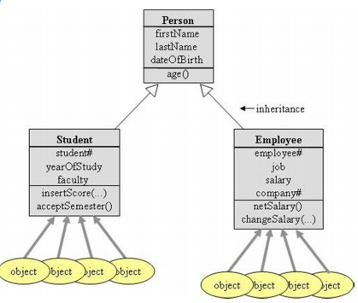
Kalıtım (“Inheritance”)
Student ve Employee sınıfları;
Person sınıfından kalıtım yoluyla türetilmiştir.
Student ve Employee sınıfları, Person sınıfının sahip olduğu firstName, lastName ve dateOfBirth değişkenlerini ve age() fonksiyonunu kalıtım yoluyla alıp kullanabilir.
Ayrıca; Student sınıfının kendine ait; yearOfStudy, faculty gibi değişkenleri ve insertScore(), acceptSemester() gibi fonksiyonları da bulunmaktadır.
Yine Employee sınıfının kendine ait; jop, salary, company gibi değişkenleri ve netSalary(), changeSalary() gibi fonksiyonları da bulunmaktadır.
Kısacası; Student ve Employee hem kalıtım yoluyla türetildiği Person sınıfının özelliklerine hem de kendilerine has özelliklere sahiptir.

Slide 19
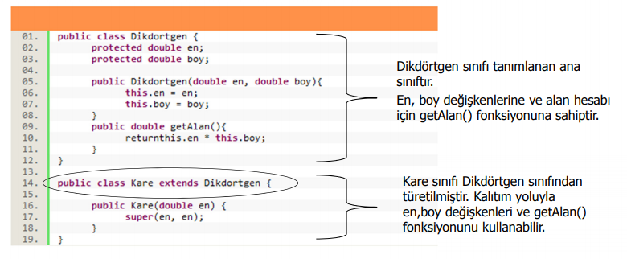
Kalıtım (“Inheritance”)

Slide 20
Kapsülleme(“Encapsulation”)

Slide 21
Kapsülleme(“Encapsulation”)
Verilerin, değişkenlerin, fonksiyonların v.b. sınıf öğelerinin, gizlenmesine veya bir grup içinde toplanmasına kapsülleme denir.
Kapsülleme, sınıf içinde kullanılan verilerin fonksiyonların v.b. dışarıdan herhangi bir etki ile doğrudan değiştirilmesini engeller.
Böylece, isteğimiz dışında yapılacak değer atamalarının ve fonksiyon çağırmalarının önüne geçilmiş olunur.
Sınıf içindeki verilerin izinsiz değiştirilmesini engeller.
Fonksiyonların izinsiz erişilmesini engeller.
“ ”

Slide 22
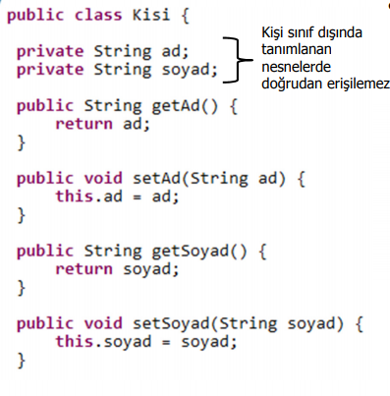
Kapsülleme(“Encapsulation”)
Kapsülleme Java Örneği;
– Kişi sınıfı tanımlanırken ad ve soyad değişkenleri private olarak belirtilmiştir.
– Bu şekilde tanımlanan değişlenlere veya fonksiyonlara sınıf dışarısından doğrudan müdahale edilemez
– Fakat, sadece public olarak tanımlanan setAd, setSoyad, getAd, getSoyad fonksiyonları yardımıyla değiştirilebilir veya erişilebilir.
– Böylece, ad ve soyad değişkenleri dış ortamdan kapsülleme yardımıyla korunmuş olur.

Slide 23
Çok Biçimlilik (“Polymorphism”)

Slide 24


Çok-Biçimlilik
 Bir kalıtım ağacına ait sınıflarda aynı imza (dönüş tipi, ad, parametreler) ile tanımlanmış bir yöntem var ise; Java ortamı çalıştırma zamanında yöntemin hangi sınıfa ait tanımdan çalıştıracağını dinamik olarak belirleyebilir. Bu özelliğe çok-biçimlilik (“polymorphism”) denir.
Calisan
Bu özellik, “if” veya “switch”
kullanımına gerek bırakmaz.
maasHesap
la()
Yeni bir işçi alt sınıfı
eklendiğinde mevcut kodun değiştirilmesi gerekmez.
Sekreter
maasHesapla()
Yonetici
maasHesapla()

Slide 25
Çok-Biçimlilik (“Polymorphism”): Örnek – 1
interface Konus { String getAd(); String merhaba ();
}
abstract class Insan implements Konus {
private final String ad;
protected Insan (String pAd) {
this.ad = pAd;
}
public String getAd() {
return this.ad;
}
}

Slide 26
Çok-Biçimlilik (“Polymorphism”):
Örnek – 1 (devam)
class Turk extends Insan {
public Turk (String pAd) {
super(pAd);
}
public String merhaba () {
return “Merhaba!";
}
}
class Ingiliz extends Insan {
public Ingiliz (String pAd) {
super(pAd);
}
public String merhaba () {
return “Hello!";
}
}

Slide 27
Çok-Biçimlilik (“Polymorphism”):
Örnek – 1 (devam)
public class Test {
public static void main(String[] args) { Insan[] insanlar = { new Turk(“Ahmet"),
new Ingiliz (“Marry"),
new Turk (“Ayşe")
};
for (Insan n : insanlar) {
System.out.println(n.getAd() + ": " + n.merhaba());
}
}
}

Slide 28
Çok-Biçimlilik (“Polymorphism”):
Overloading
Overload Metodlar, aynı isimli birden fazla metodun olmasıyla oluşur. Türkçede metodların aşırı yüklenmesi olarak adlandırılan Overload metodların ortak özellikleri isimleridir, aralarında farklılıklarsa parametrelerinden kaynaklanır. Overload metodların dönüş tipleri aynı olmak zorundadır. Dönüş tipleri aynı olmayan metodlarda hata çıkar.
class Ogrenci
{
public int Yas;
public string Ad;
public string Soyad;
public Ogrenci(string a) //ilk constructorımızı tek parametre ile oluşturuyoruz
{
Ad= a;
}
public Ogrenci(string a, int y) //ikinci constructorımızı iki parametre ile oluşturuyor ve adiyla yaşının girilmesini istiyoruz.
{
Ad= a;
Yas= y;
}
public Ogrenci(string a, string s, int y) //üçüncü constructorımızı üçparametre ile oluşturuyoruz. Tanımladığımız tüm bilgilerin girilmesini istiyoruz.
{
Ad = a;
Soyad= s;
Yas= y;
}
}
static void Main(string[] args)
{
Ogrenci ogr_adi = new Ogrenci("Eren"); //ilk constructor'a gidecektir.
Ogrenci ogr_adiyasi = new Ogrenci("Eren", 1990); //ikinci constructor'a gidecektir.
Ogrenci ogr_adisoyadiyasi = new Ogrenci("Eren", "Guvercin", 1990); //üçüncü constructor'a gidecektir.
}

Slide 29
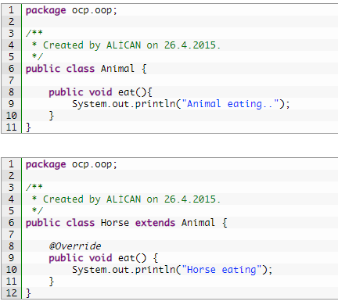
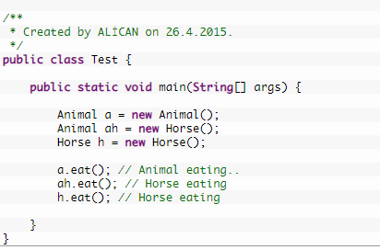
Çok-Biçimlilik (“Polymorphism”):
Overriding
Overriding metodlar temel olarak bir methodun alt sınıflarca yeniden tanımlanması/declare edilmesi/ezilmesi anlamına gelmektedir. Bir diğer deyişle alt sınıfların spesifik olarak kendi sınıfı için davranmasını sağlamak demektir. Override edilmek istenen methodların final olmaması gerekir. Bir sınıfı extends eden sınıf , süper class’ın özelliklerine de sahip oldugunu biliyoruz.

